Slide 1
BATJ面试专题
HashMap底层执行原理

Slide 2
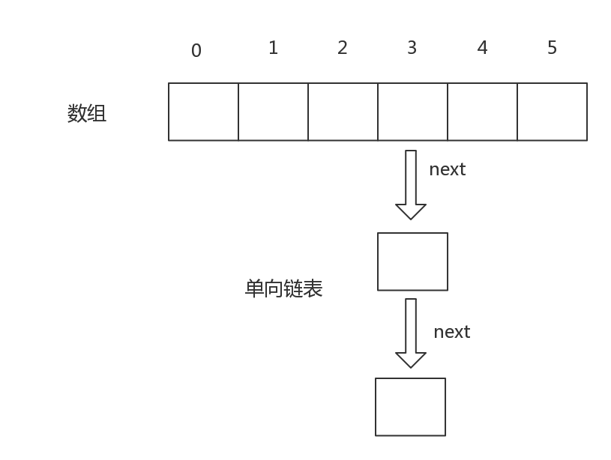
01
HashMap底层执行原理——数据结构
  HashMap的存储结构
  数组、链表、红黑树(jdk1.8)
  特点
  1.快速存储
  2.快速查找(时间复杂度O(1))
  3.可伸缩

Slide 3
02
HashMap底层执行原理——Hash算法
  hash算法
  所有的对象都有hashCode(使用key的)
  hash值的计算
  (hashCode) ^ (hashCode >>> 16)
  数组下标计算
  数组默认大小:16
  数组下标：hash&(16-1) = hash% 16

Slide 4

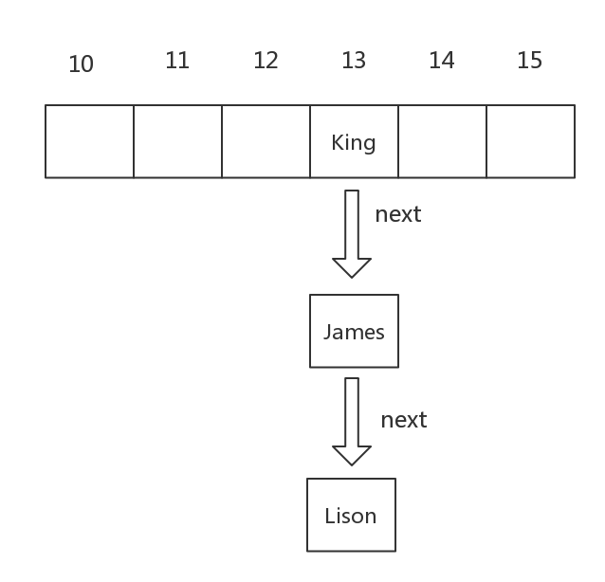
03
HashMap底层执行原理——Hash冲突
Hash冲突：
不同的对象算出来数组下标是相同的
单向链表：用于解决Hash冲突的方案,加入一个next记录下一个节点

Slide 5
04
HashMap底层执行原理——扩容
  扩容：
  数组变长2倍 0.75
  触发条件
  数组存储比例达到75% --- 0.75

Slide 6
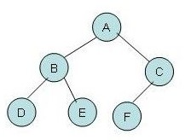
05
HashMap底层执行原理——红黑树
  红黑树：
  一种二叉树，高效的检索效率
  触发条件
  在链表长度大于8的时候，将后面的数据存在红黑树中

